Slide 1
Summatīvā vērtēšana attālinātajā mācību procesā
Madonas Valsts ģimnāzijas
metodiķe,
latviešu valodas un literatūras skolotāja
Kristīne Lukaševica
kristinelukasevica@inbox.lv

Slide 2
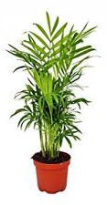
Vērtēšana
Diagnosticējošā
Formatīvā- vērtēšana mācīšanās uzlabošanai un kā mācīšanās procesa daļa
Summatīvā- mācīšanās novērtēšana

Slide 3
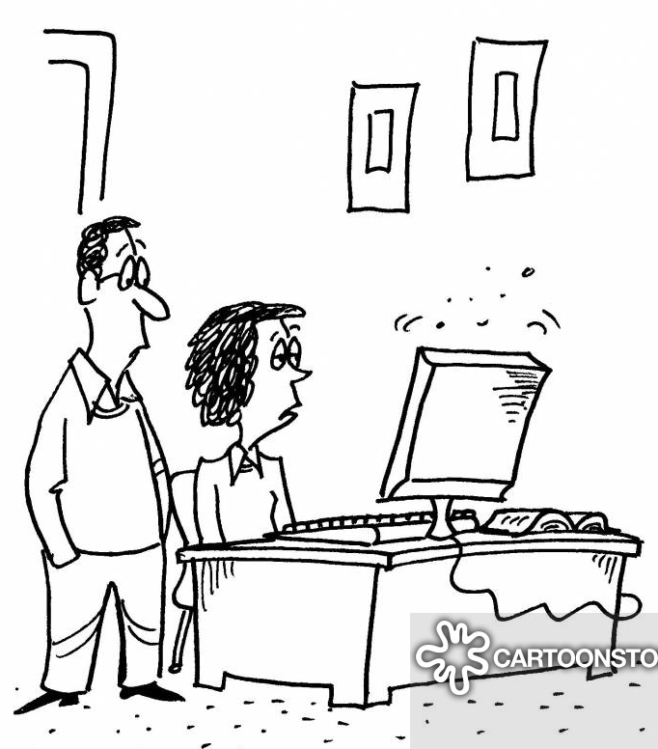
Problēmas ???
Vai skolēns darbu veic pats?
Vai skolēns parāda savas zināšanas un prasmes?
Vai iegūtais vērtējums ir godīgs?
Kā atvieglot savu darbu?

Slide 4
Vērtēšanas pamatprincipi
sistēmiskuma princips
atklātības un skaidrības princips
metodiskās daudzveidības princips
iekļaujošais princips
izaugsmes princips

Slide 5
Vērtēšana ir jāplāno

Slide 6
Pirms ieskaites
Skaidri norādu, kas jāzina, jāprot pirms ieskaites (SR).
Skolēniem pieejami vērtēšanas kritēriji:
aktivitāte stundās
darba iesniegšanas laiks
darba kultūra

Slide 7
Atbalsta materiāli
skolēns var izmantot visu
atgādnes (pārskati, tabulas)

Slide 8
uzdevumi.lv
+ | -
automātiska darba labošana iespēja jaukt jautājumu secību gatavi jautājumi | iespēja, ka ieskaiti veic kāds cits
IZMANTOJU: daļa no kopējās ieskaites tikai pašas veidoti uzdevumi uzdevumi, kas jāpārbauda manuāli (kur skolēnam jādomā savs variants) laika limits

Slide 9
quizizz.com
+ | -
ātra AS | tikai testa jautājumi lieks stress pieslēgšanās problēmas
IZMĒĢINĀTS, BET NETIKS VAIRĀK IZMANTOTS

Slide 10
ieskaite tiešsaistē
+ | -
DOMĀ pārraugi apkārt notiekošo (ieslēgta kamera, mikrofons) iespēja sniegt atbalstu skolēnam | lieks stress bērnam, arī skolotājam blakus trokšņi papildus darbs
IZMANTOJU: mutiskās ieskaites ieskaites daļa

Slide 11
ieskaite nosūtīta e-klasē
+ | -
mazāk stresa bērnam daudzveidīgāki uzdevumi | var veikt kāds cits laikietilpīgāka darba labošana
IZMANTOJU: vairāki ieskaites varianti tikai rakstīts darbs ar roku uzdevumi, kur jādomā savi varianti konkrēts laiks darba iesniegšanai (atrunāts)

Slide 12
kompleksas ieskaites
+ | -
vērtējums objektīvās vērtējums tiek savākts pakāpeniski, bieži vien aktīvi darbojoties stundās | savlaicīgi skolēni jāinformē par vērtēšanas kritērijiem, tas regulāri jāatgādina ja skolēns nepiedalās stundā, iztrūkst kāda darba daļa
IZMANTOJU: ieskaitei vairākas daļas tests + uzdevums tests + radošs uzdevums

Slide 13
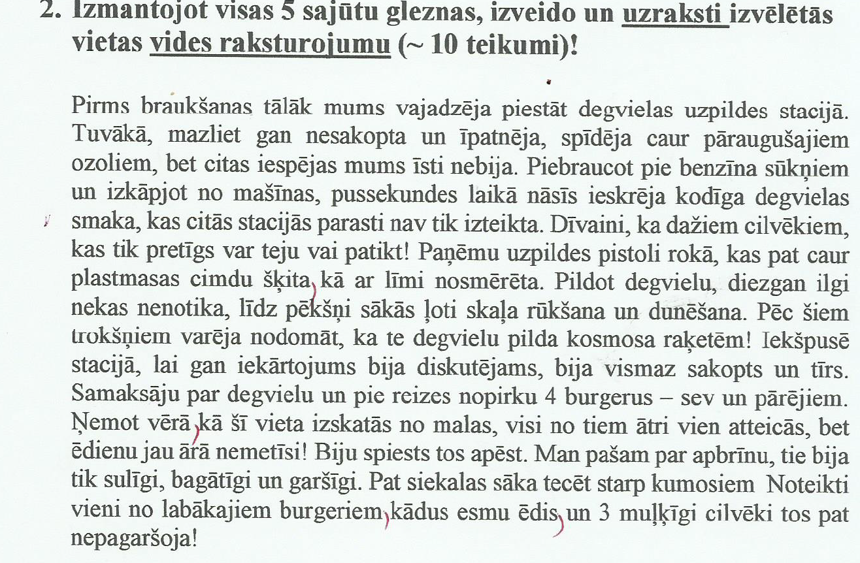

Slide 14
liela apjoma darbi
+ | -
liels bērna ieguldījums | ilgs laika periods līdz vērtējumam lielāks skolotāja darbs, sagatavojot vērtēšanas kritērijus, atbalsta materiālus
IZMANTOJU: tikai rakstīts darbs ar roku konkrēts laiks darba iesniegšanai (atrunāts)

Slide 15
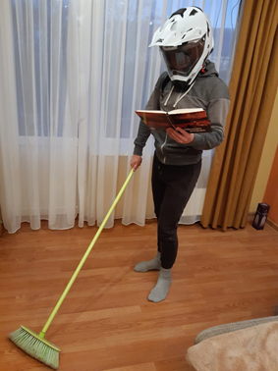

Slide 18
starpdisciplināri darbi
+ | -
viens darbs – vērtējumi vairākos priekšmetos sadarbība starp skolotājiem | ilgs laika periods līdz vērtējumam
IZMANTOJU: literatūra – vizuālā māksla literatūra – sociālās zinības – vizuālā māksla

Slide 19
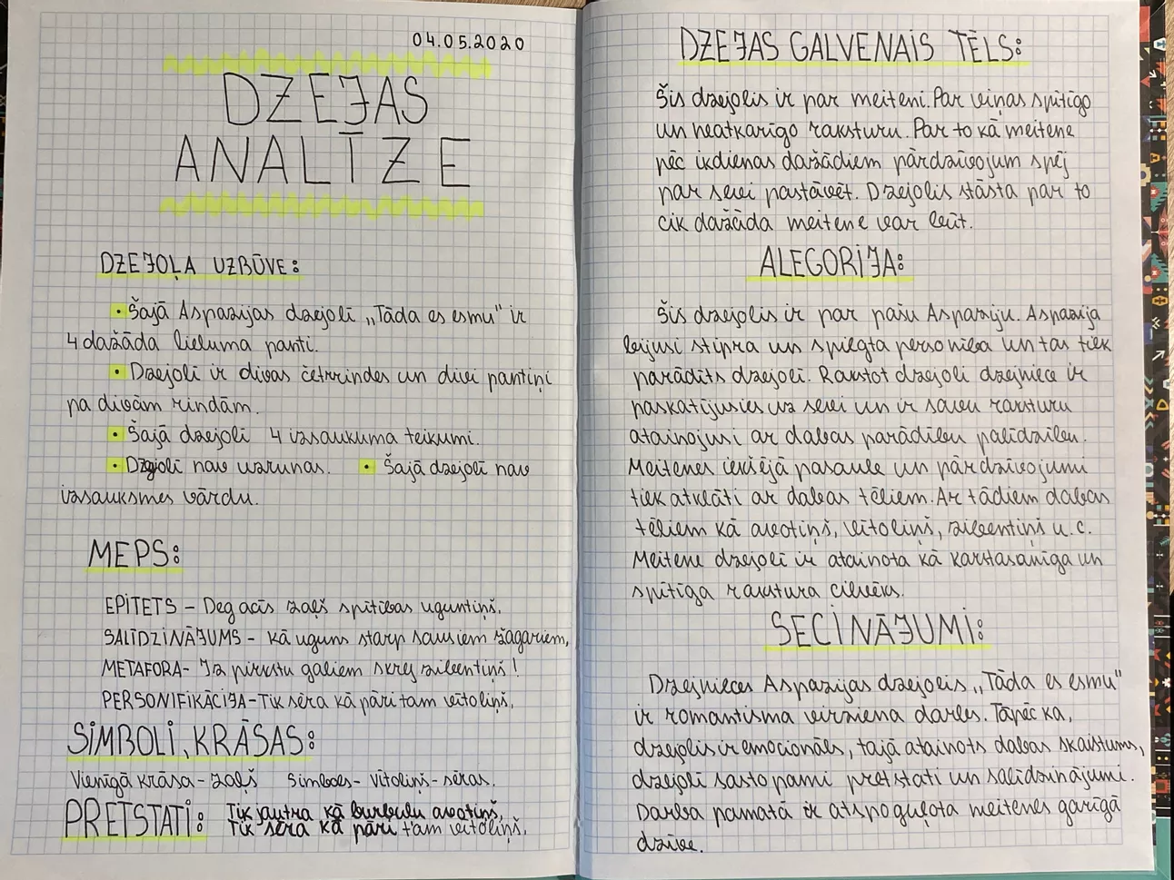

Slide 20
Pēc ieskaites
AS klasei kopā
AS katram skolēnam
iespēja darbu pilnveidot
kļūdu labojums

